Slide 1













Chào mừng quý thầy cô và các em học sinh đến với tiết âm nhạc

Slide 2




Chuẩn bị đồ dùng học tập

Slide 3

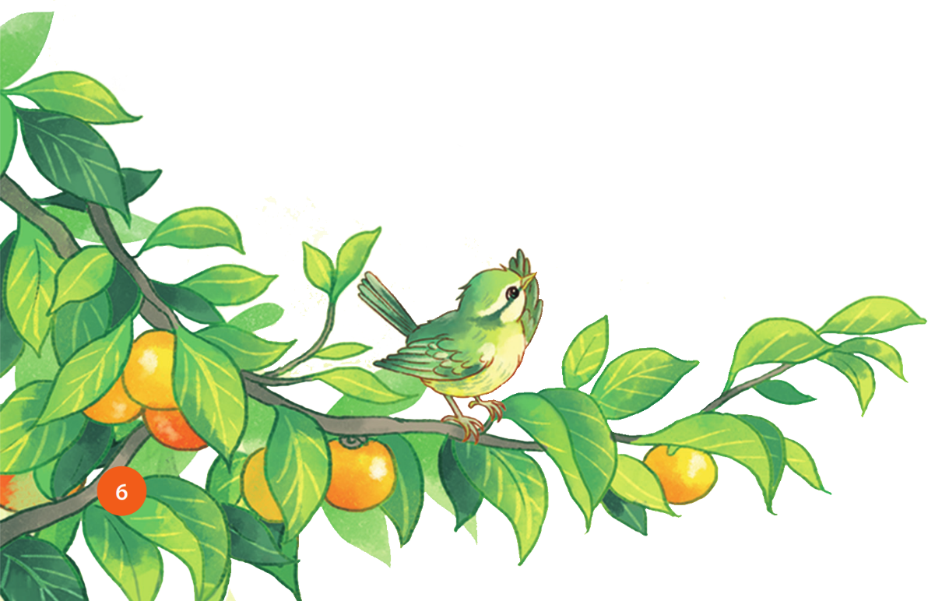

Hoạt động mở đầu
Đây là câu giai điệu nằm trong bài hát nào đã học ở lớp 2
Bài hát Dàn nhạc trong vườn

Slide 4
Nghe bài Dàn nhạc trong vườn và vận động cơ thể

Slide 5



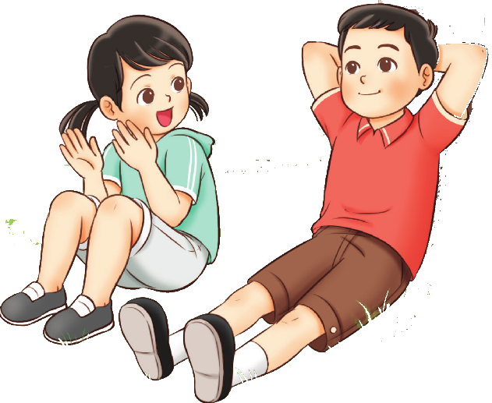
TIẾT 24
ƯỚC MƠ HỒNG
ÔN BÀI HÁT ĐẸP MÃI ƯỚC MƠ

Slide 6

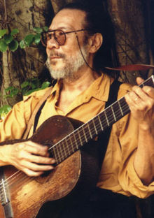


NỘI DUNG NGHE NHẠC: BÀI ƯỚC MƠ HỒNG
HOẠT ĐỘNG HÌNH THÀNH KIẾN THỨC
Giới thiệu bài nghe nhạc tác giả
Phạm Trọng Cầu sinh ngày 25 tháng 12 năm 1935 tại Phnôm Pênh, Campuchia. Nguyên quán của ông ở Hà Nội (có tài liệu ghi là Nghệ An). Ông cũng có nhiều ca khúc thiếu nhi thành công như Nhịp cầu tre, Em nhớ mãi một ngày... đặc biệt là Cho con. Tuy tốt nghiệp Nhạc viện Paris nhưng ông không có nhiều sáng tác khí nhạc
Bài hát ước mơ hồng có sắc thái nhịp nhàng nói về ước mơ màu hồng của các bạn tuổi thơ với tiếng ca học trò được ví như chú chim sơn ca trở những khá vọng của các em đi khắp mọi nơi

Slide 7
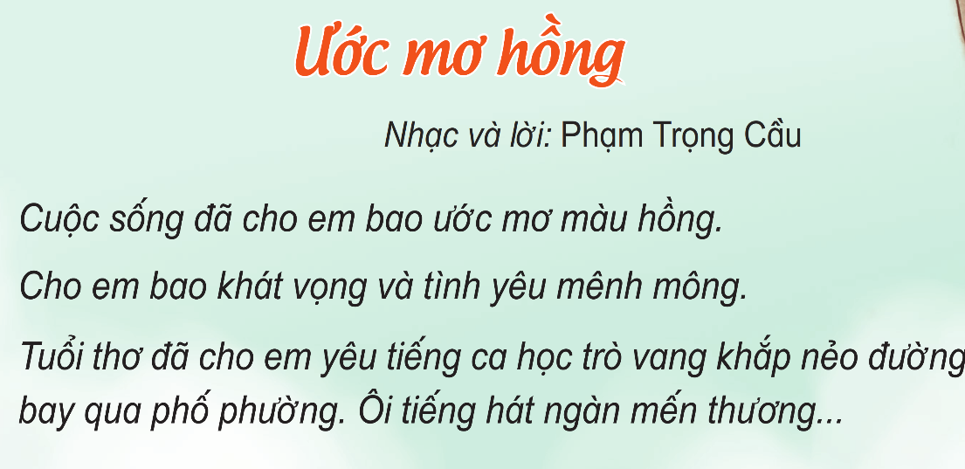
Nghe và cảm nhận bài ƯỚC MƠ HỒNG
Hãy cho biết bài nghe nhac có gì giống với bài Dàn nhạc trong vườn.
Hai bài có tiết tấu giống nhau

Slide 8

Nghe và đứng lên và vận động theo nhịp điệu của bài hát
Lời ca trong bài hát nói về cuộc sống đã mang đến cho các bạn nhỏ những ước mơ gì?
Ước mơ của em sau này sẽ làm nghề gì?

Slide 9
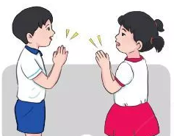
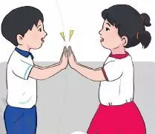
Hoạt động luyện tập- Thực hành
Nghe lần 3 GV cùng HS tương tác gõ ngón tay xuống bàn và thể hiện cảm xúc.
Cặp đôi vận động theo nhịp ¾ phách mạnh vỗ tay mình, phách nhẹ vỗ tay bạn

Slide 10
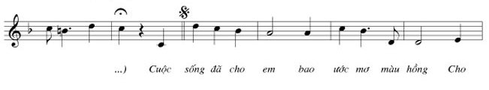

Nghe gõ đệm nhạc cụ theo phách

Slide 11
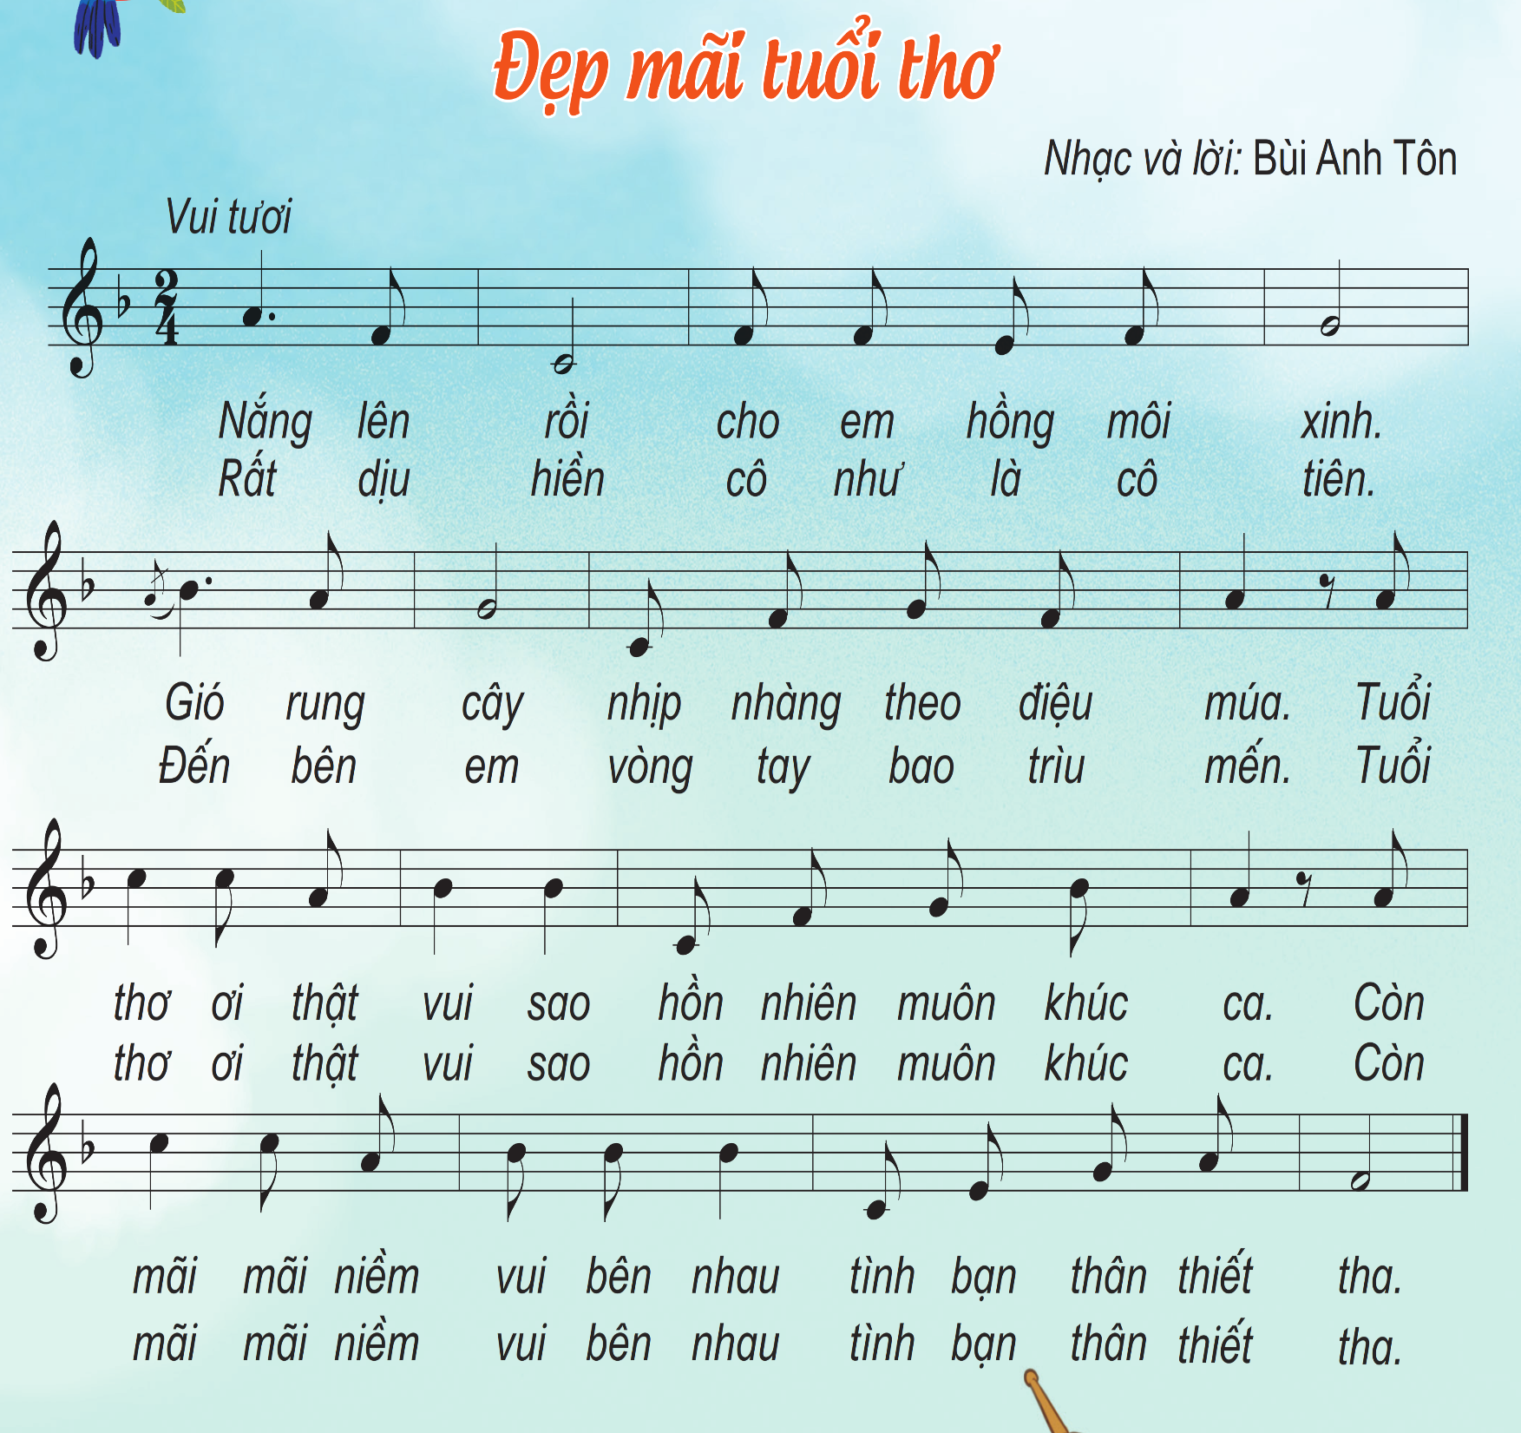
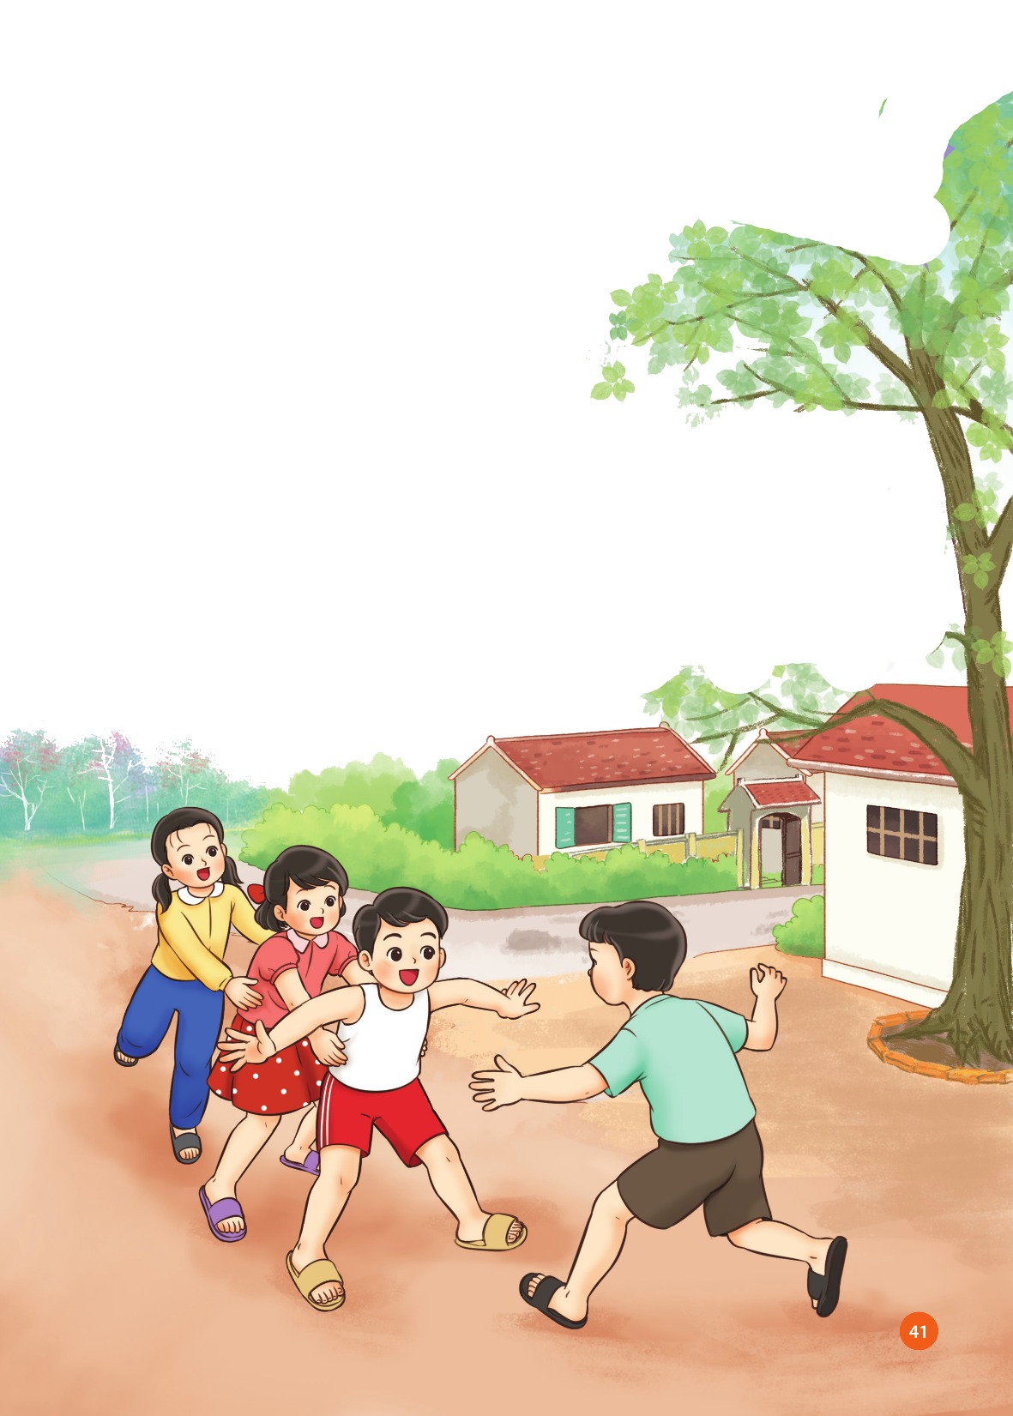
NỘI DUNG ÔN BÀI HÁT ĐẸP MÃI ƯỚC MƠ
Hoạt động thực hành luyện tập
Ôn các hình thức

Slide 12

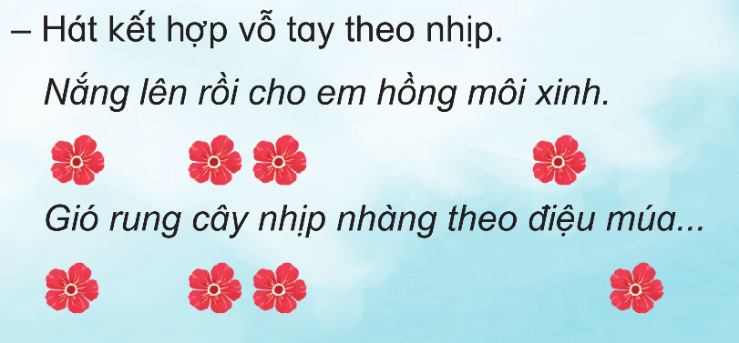



Slide 13
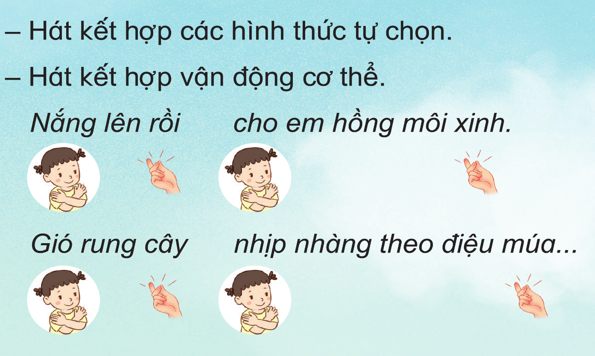

Slide 14


GIÁO DỤC, CỦNG CỐ DẶN DÒ

Slide 15



Chúa quý thầy cô mạnh khỏe
Các em học sinh chăm ngoan học giỏi

